Slide 1
Bachelorarbeit Ästhetische wahrnehmung
Christian wohlhaupt
Betreut von: Prof. Dr. Marianne Maertens

Slide 2
GLIEDERUNG
Wissenschaftliche Fragestellung
Anwendung
Was ist Ästhetik?
Variablen und Versuchsbedingungen
Stimuli - Beispielbilder
Methode
Mögliche Ergebnisse / Hypothesen

Slide 3
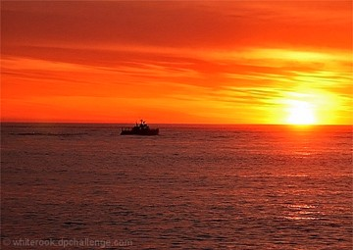



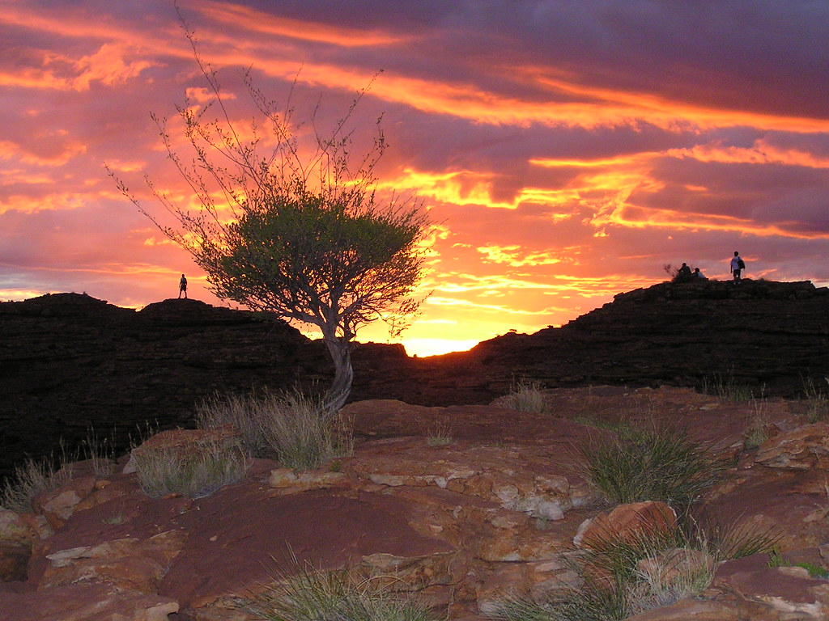
Wissenschaftliche fragestellung
Gibt es Unterschiede im ästhetischen Empfinden für Bilder von Sonnenuntergängen zwischen Personen die in unterschiedlichen geografischen Standorten aufgewachsen sind?
9/10
8/10
3/10
8/10

Slide 4
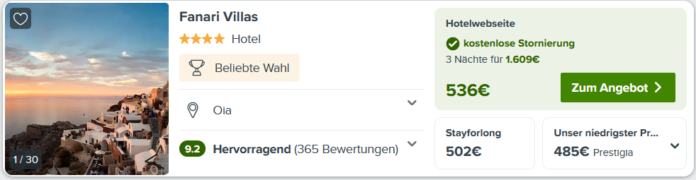

Anwendung
Marketing
Hotelwebseiten
Reiseziel Promotion
Welche Bilder sind am Besten für Werbung geeignet?
Regionsspezifische Werbung

Slide 5
Was ist Ästhetik?
Nicht einheitlich definierbar
Subjektive Definition
Für meinen Versuch: “Wie stark motiviert Sie das Bild dort hin zu reisen?”
Marketing Kontext einbezogen
Assoziation zum Reisen → Weckt „schöne“ und erholsame Gefühle
Schönheit: „in seiner Art besonders reizvoll, ansprechend, sehr angenehm oder wohltuend auf das Auge oder Ohr wirkend“ (Duden Definition 1.b)
Notes:
Ästhetik Definitionen bereit halten

Slide 6
Variablen und Versuchsbedingungen
Bewertungsskala: 1-10 (schlechteste-beste)
Mean Opinion Score (MOS) - Durchschnitt aller Bewertungen
Aufwachsländer: Deutschland/Griechenland
N = 10-20 Versuchspersonen pro Land
Bildkategorien:
Bilder mit Meer – Bilder mit Landschaft
Sonne zu sehen – Sonne nicht zu sehen
Wolken zu sehen – Wolken nicht zu sehen
Notes:
Die Bilder müsste ich dann wohl auch mittels einer einfachen Labelling Applikation noch selbst kategorisieren

Slide 7
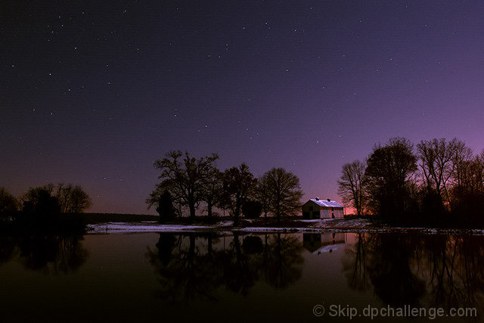
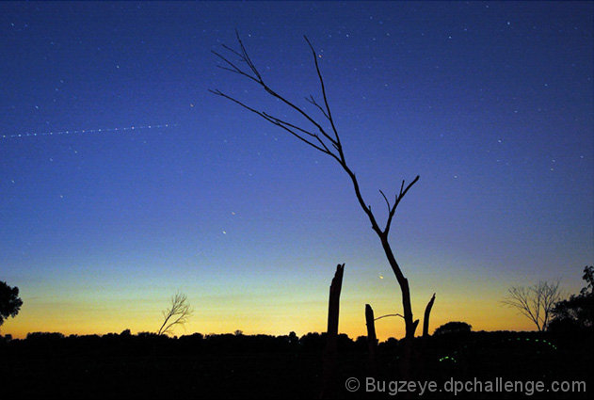
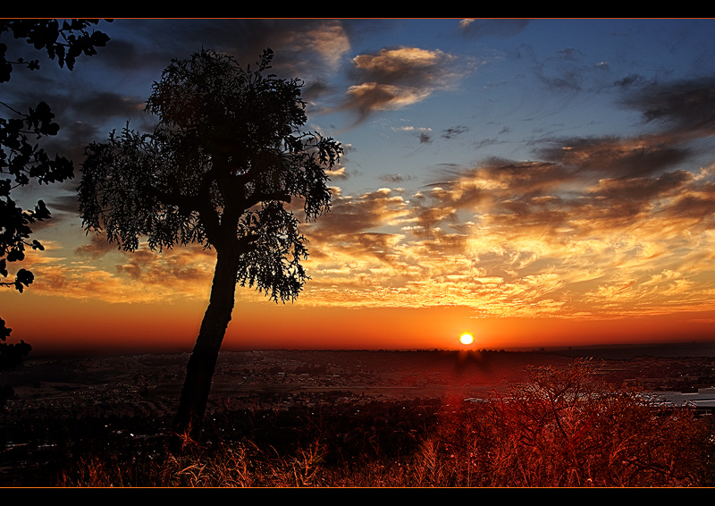
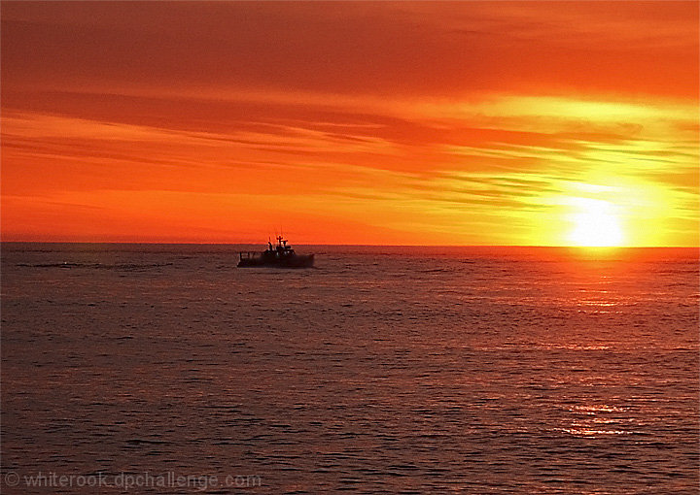
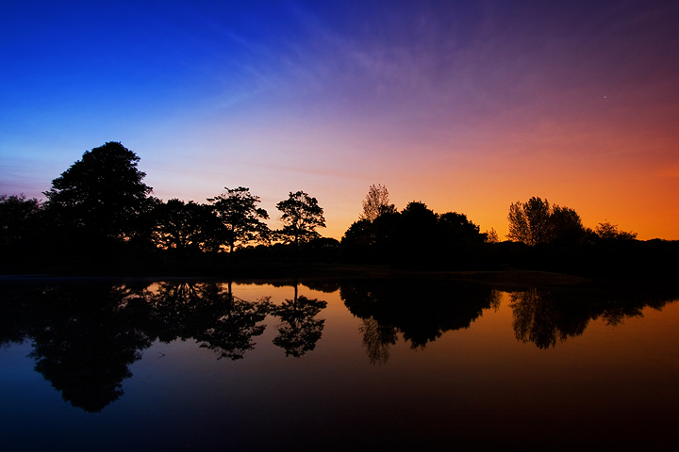
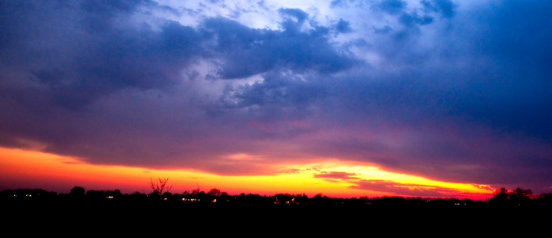
Stimuli - Beispielbilder
Aus AVA Datensatz mit Label „Sky“ (5.657 gelabelte Bilder)

Slide 8
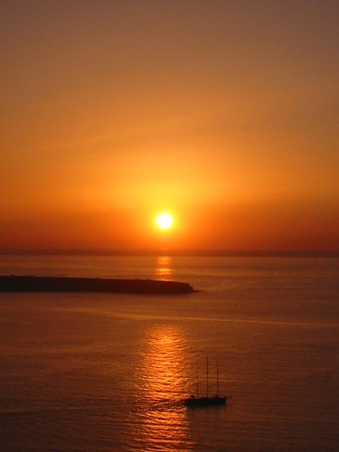
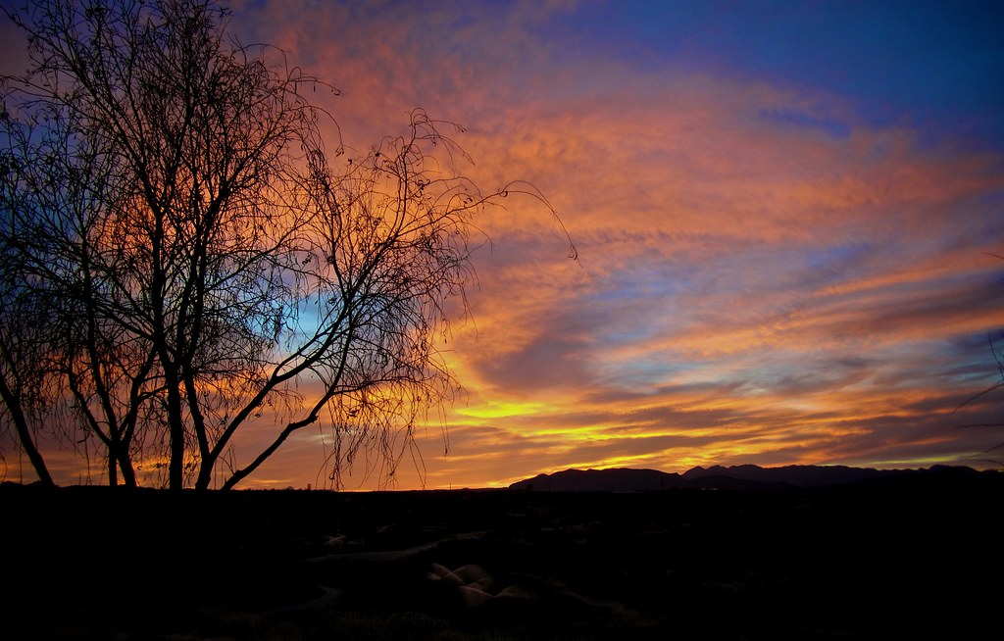
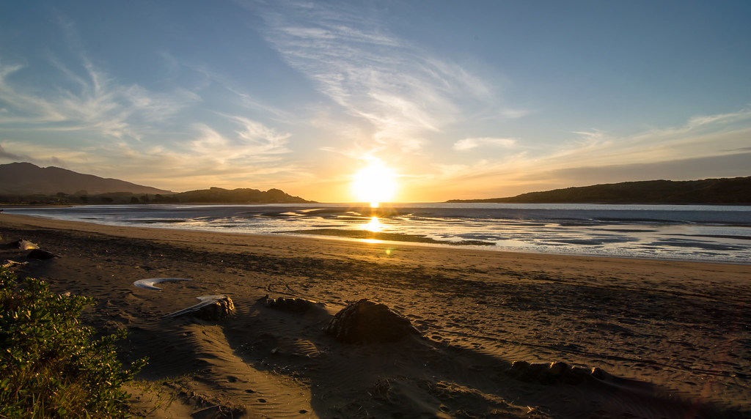
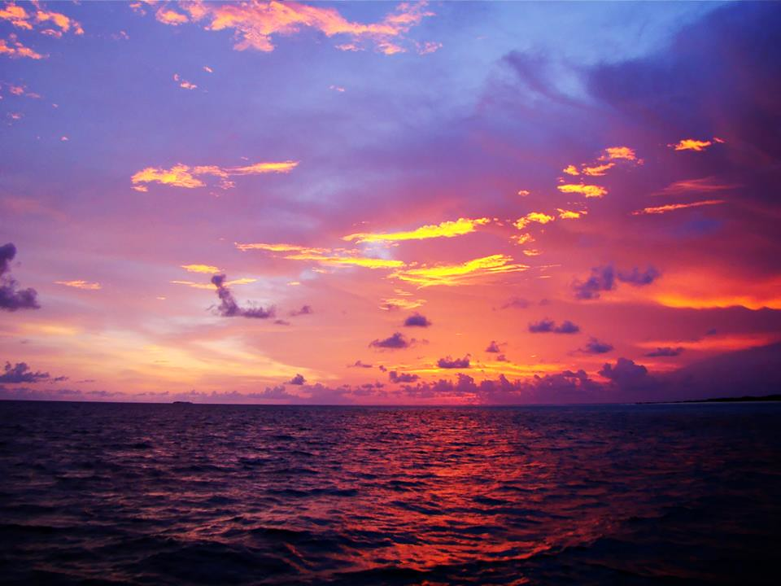
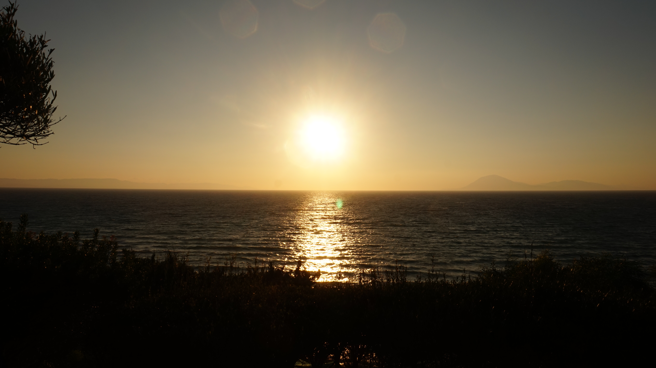
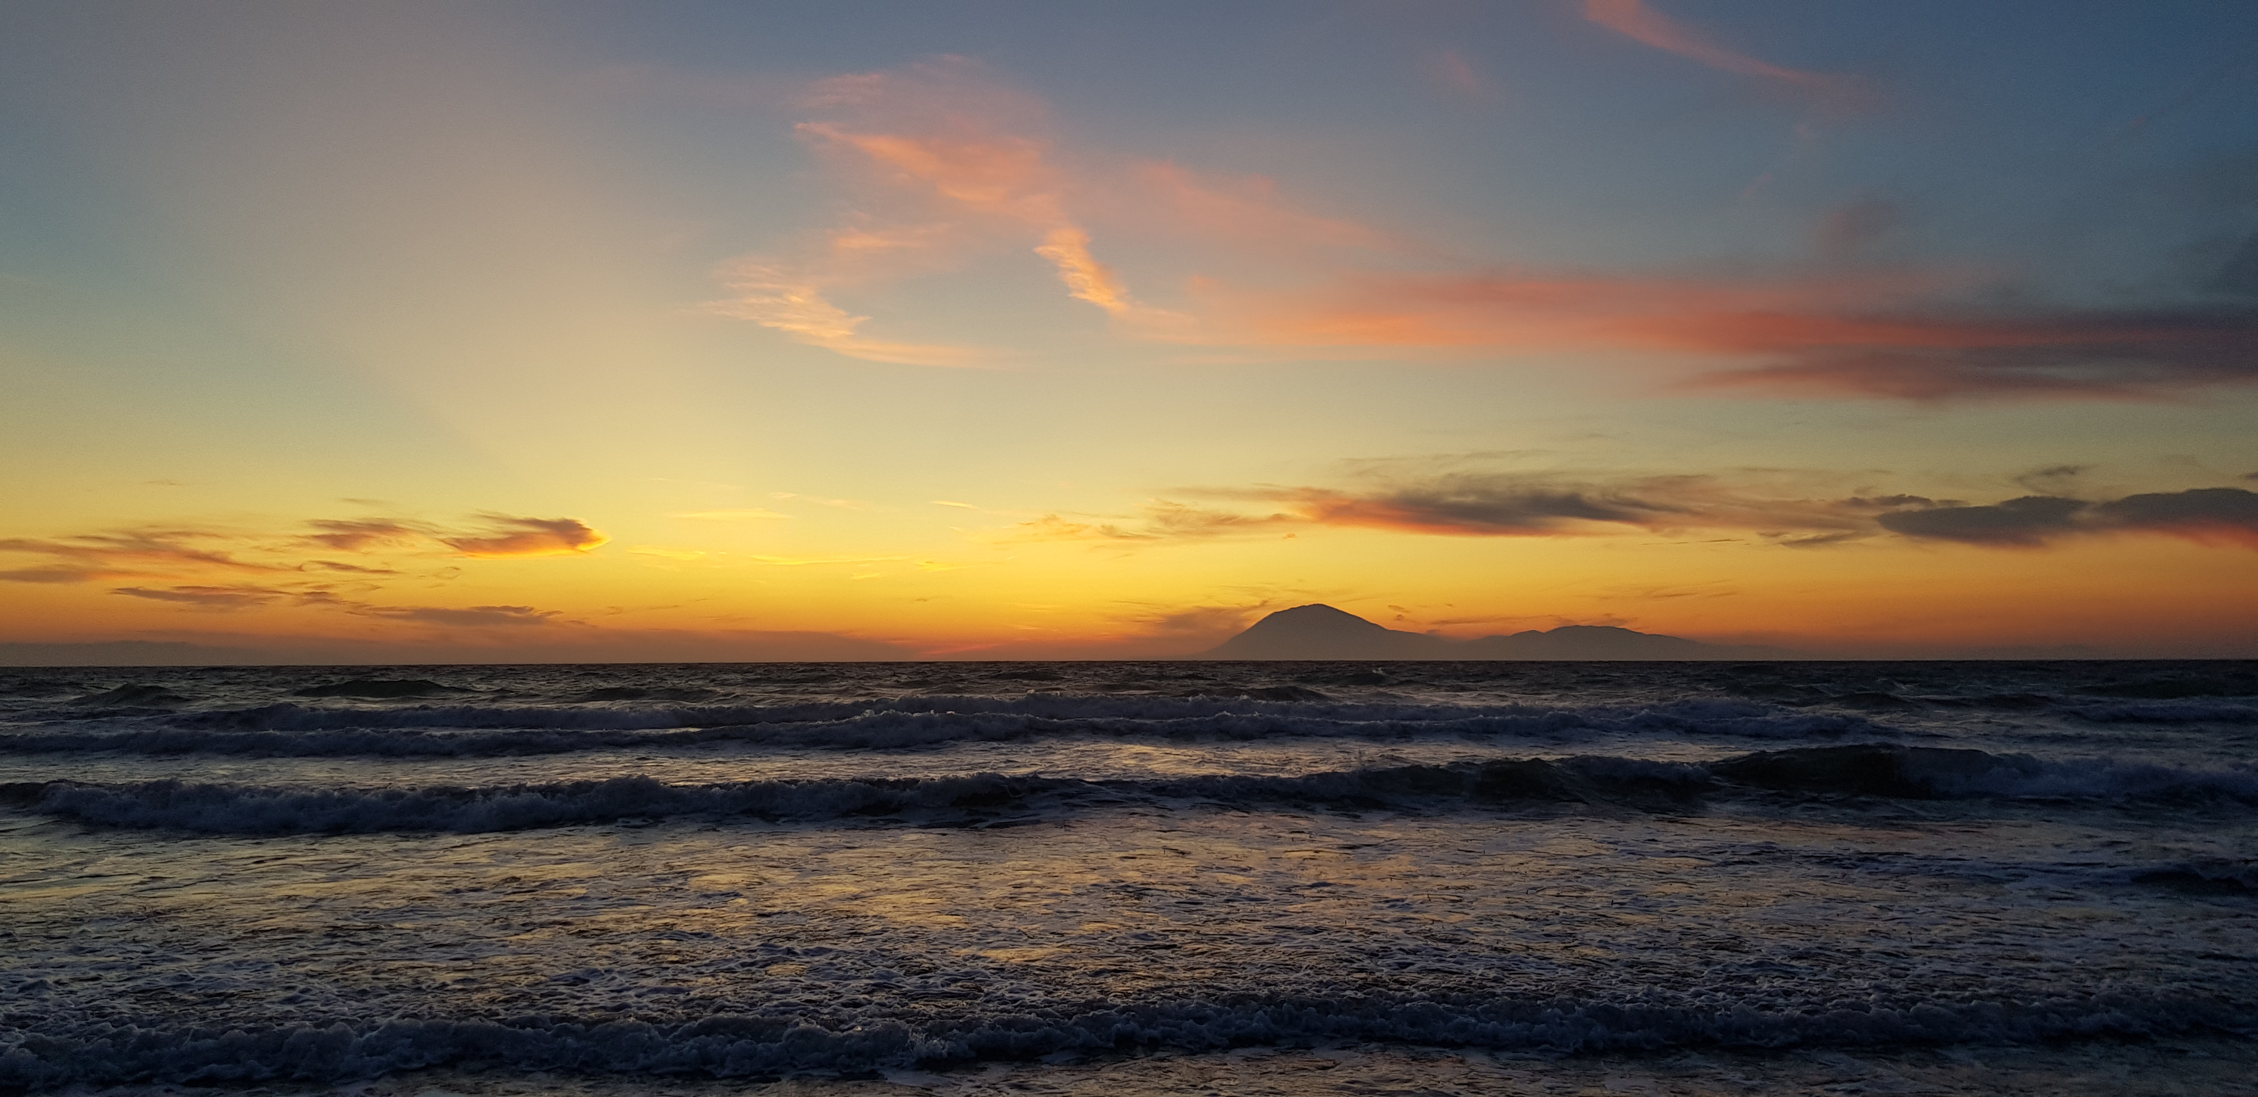
Stimuli - Beispielbilder
Selbstgemacht und aus creativecommons.org

Slide 9
Methode
Modell für Vorhersage der Bewertung wahrgenommener Ästhetik
Maschinelles Lernen
Trainieren auf AVA Datensatz (Sky Kategorie)
Eigenen Bilddatensatz mit Modell bewerten
Datenerhebung von Griechen und Deutschen
Bewertungen Vergleichen
Ca. 1.000 Bilder
Für den eigenen Bilddatensatz
Von Deutschen, Griechen und dem trainierten Modell
Notes:
Zum Vergleich: Varianzanalyse
Falls dann Deutsche und Griechen andere Bewertungen haben: Modell erweitern um griechische und deutsche Bewertungen -> Somit ein deutsches und ein griechisches Modell trainieren

Slide 10
Methode
Bewertungen vergleichen
Unterschiede
Modell erweitern
Keine Unterschiede
Modell weiter untersuchen
Griechisches Modell
Deutsches Modell
Modell ggf. erweitern
Datenerhebung
Maschineless Lernmodell trainieren

Slide 11
Mögliche Ergebnisse / Hypothesen
MOS von Griechen unterscheiden sich von MOS Deutscher
Es gibt einen Zusammenhang zwischen Aufwachsort, Bildkategorie und MOS.
Z.B. Deutsche bewerten Bilder mit Landschaft besser als Griechen
Z.B. Griechen bewerten Bilder mit Meer genau so gut wie Deutsche
Der Aufwachsort hat den größten Einfluss auf den MOS.
Wenn der Aufwachsort der Versuchspersonen für die ästhetische Wahrnehmung von Sonnenuntergangsbildern eine Rolle spielt, dann sollten sich die MOS bei der Beurteilung von Bildern von Deutschen und Griechen unterscheiden.
Wenn die Vorhersagen des trainierten Modells die Ästhetik der menschlichen Wahrnehmung wiederspiegelt, dann sollten die vorhergesagten MOS des Modells, denen der Deutschen und Griechen ähneln.

Slide 12
fragen?

Slide 13
Methode - Ablaufdiagramm
Modell für vorhersage von Ästhetik trainieren
Mit AVA Datensatz
Eigenen Bilddatensatz mit trainiertem Modell bewerten
Datenerhebung
Deutsche und Griechen
Ergebnisse vergleichen

